Slide 1

Собираем базу водителей InDriver...

Slide 2
Для анализа, нам потребуется apk
Скачать, используя онлайн сервисы (apkpure.com, apkcombo.com, apkgk.com, …)
apk может быть не самой последней версии
предназначена для другой страны
вредоносные модификации
Установить на телефон через Google Play Market. Экспортировать, с помощью adb
безопасный, официальный способ
последняя версия
для своего региона

Slide 3
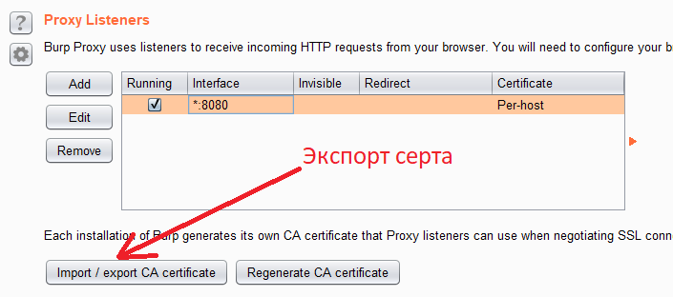
Для анализа трафика приложения
Эмулятор Android девайса (BlueStacks, Android Studio, …)
Прокси (Burp Suite, ZAP proxy, ....)
Установить сертификат прокси на эмулятор
Установить apk на эмулятор

Slide 4
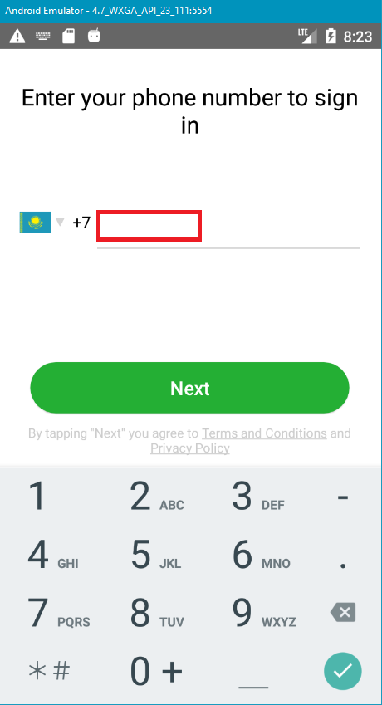
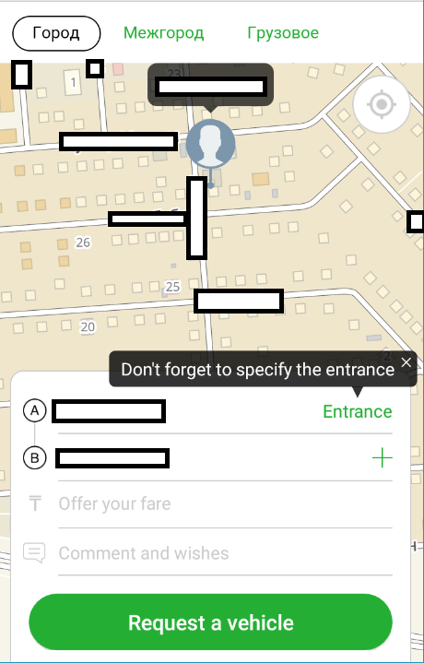
Основные экраны приложения

Slide 5
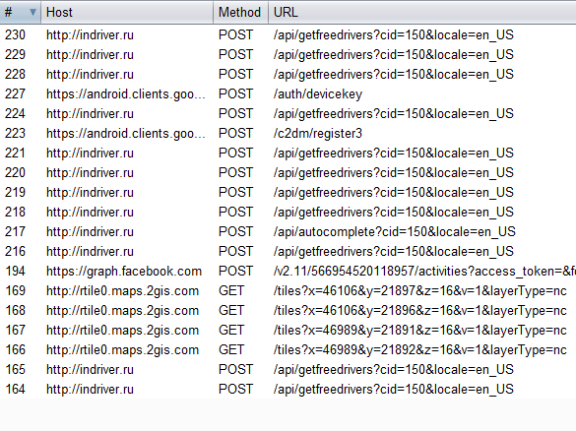
Запросы приложения

Slide 6
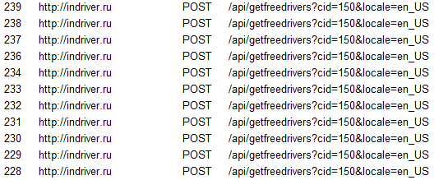
InDriver переодически ищет водителей рядом!

Slide 7
InDriver переодически ищет водителей рядом!
POST /api/getfreedrivers?cid=150&locale=en_US HTTP/1.1
User-Agent: Mozilla/5.0 (X11; Linux x8664) AppleWebKit/537.36 (KHTML like Gecko) Chrome/29.0.1547.65 Safari/537.36
Content-Type: application/x-www-form-urlencoded
Content-Length: 141
Host: indriver.ru
Connection: close
Accept-Encoding: gzip, deflate
phone=XXXXXXXX&token=YYYYYYYYYY&v=2&stream_id=1&source=map&longitude=71.40331149101257&latitude=51.14208076245961

Slide 8
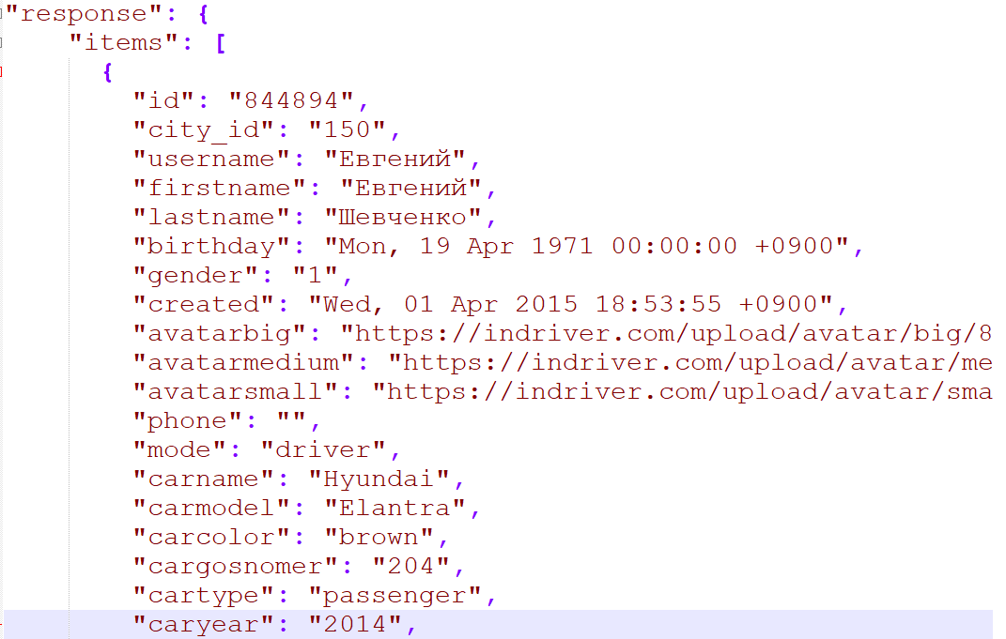
Ответ на запрос

Slide 9
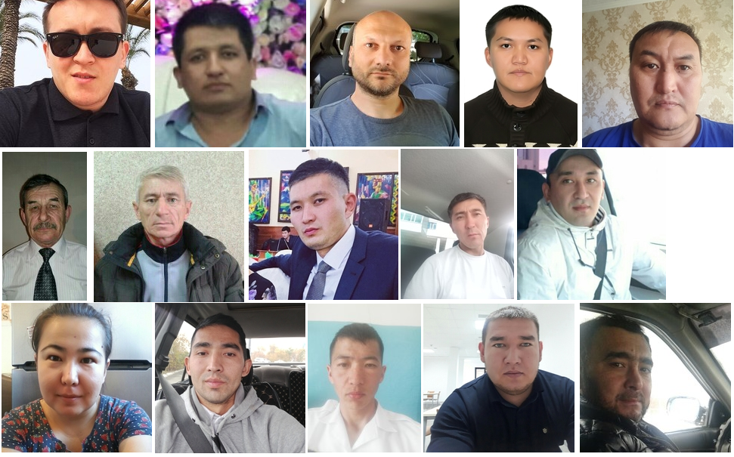

Slide 10
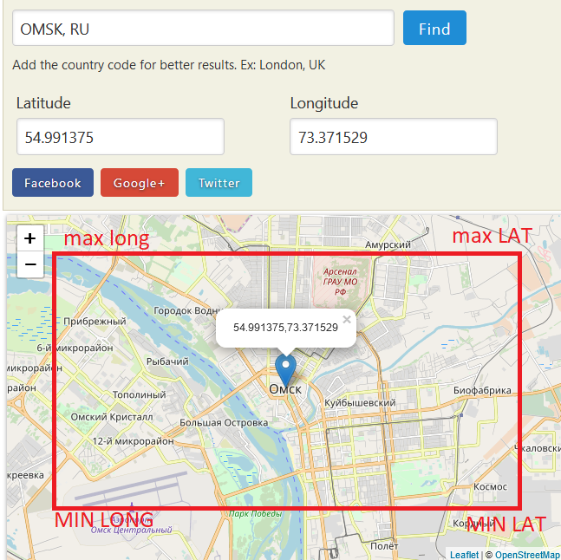
Собираем координаты других городов

Slide 11
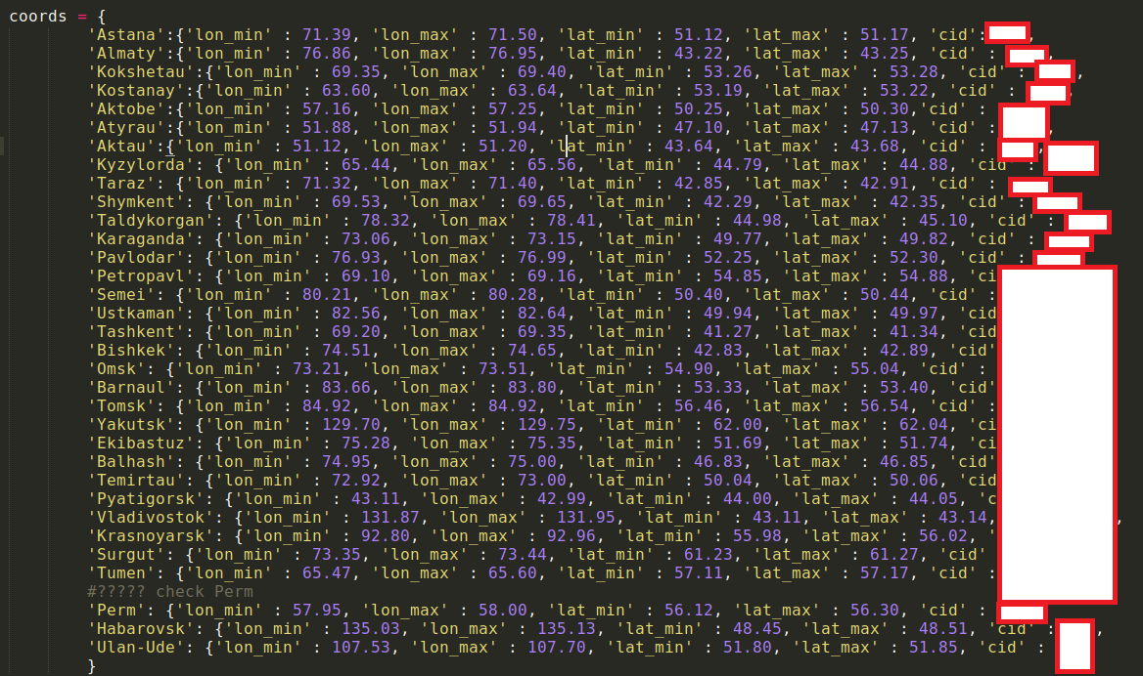

Slide 12
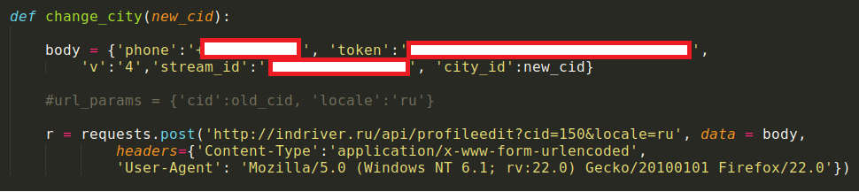
Необходимо уведомлять InDriver перед каждым запросом, по новому городу

Slide 13
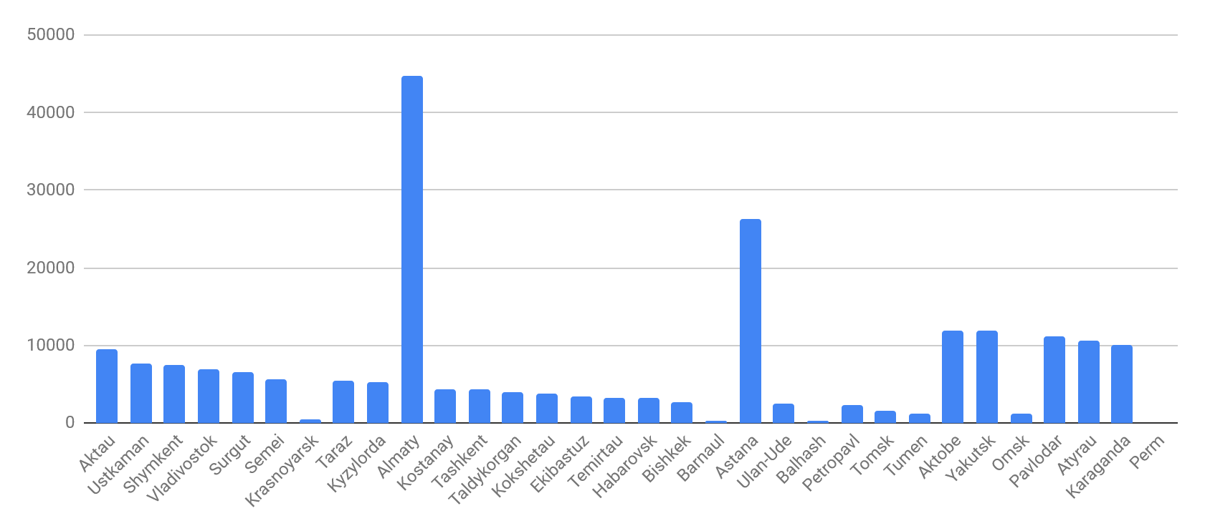

Slide 14
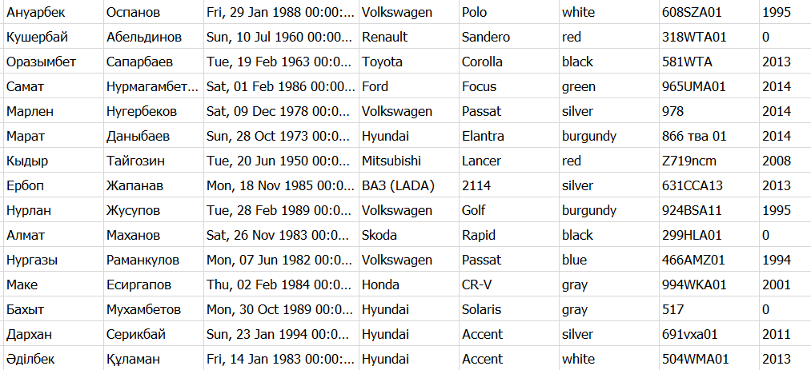

Slide 15

Реверс приложения Pootin

Slide 16
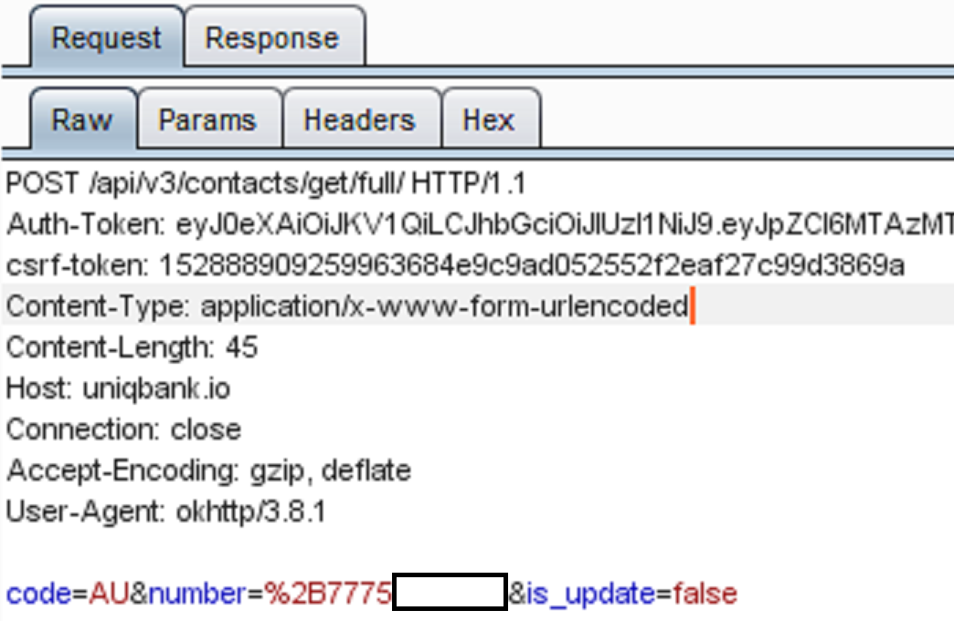
Запрос после ввода номера

Slide 17
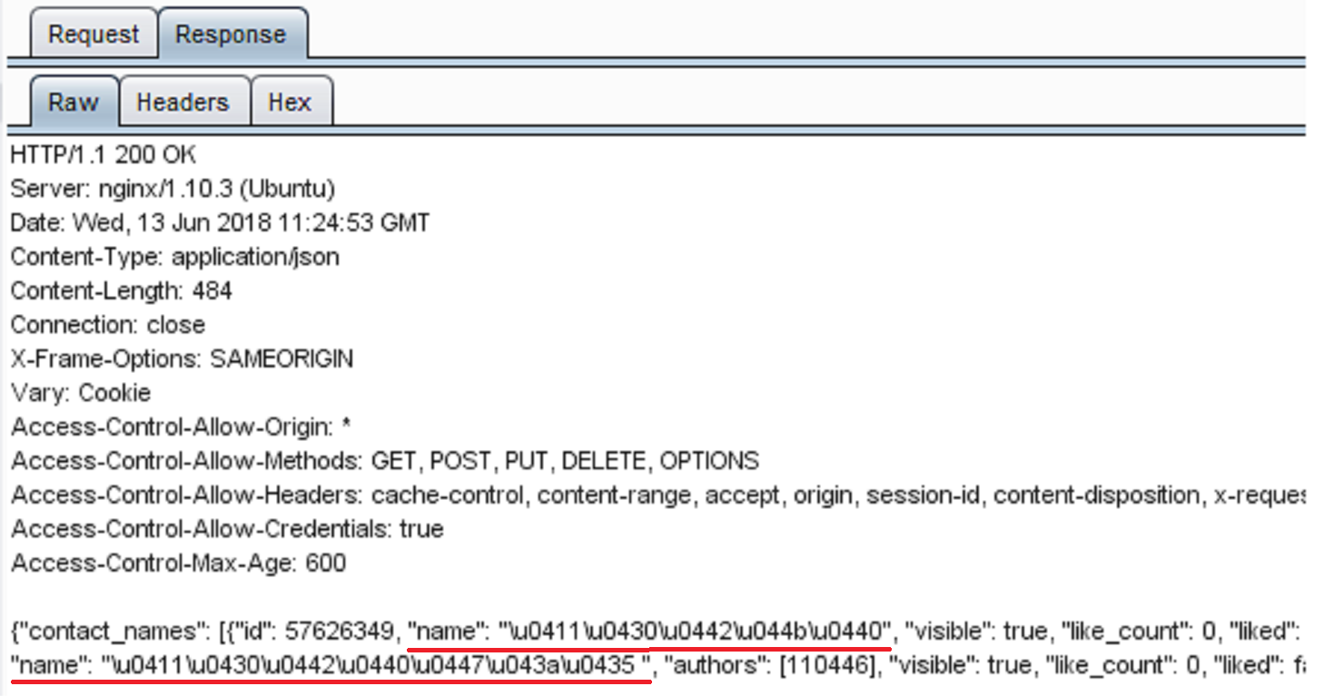
Ответ сервера

Slide 18
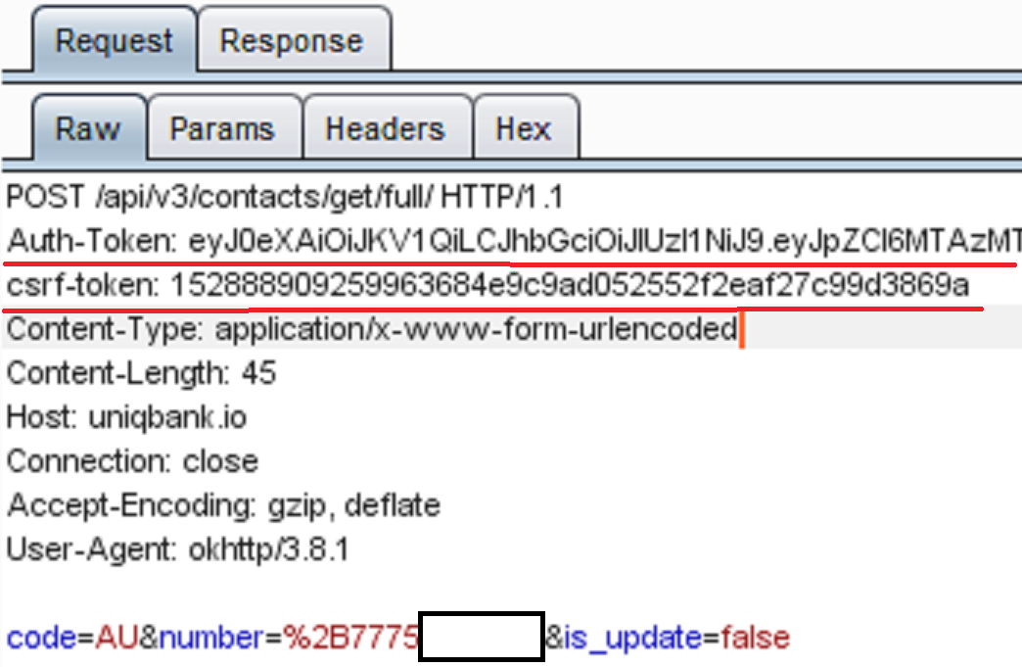
То что нас интересует в запросе

Slide 19
AUTH TOKEN
Константное значение в каждом запросе
Скорее всего, приложение его генерирует, при установке, для каждого отдельного девайса
CSRF TOKEN
Всегда новый
Надо понять, как он генерится

Slide 20
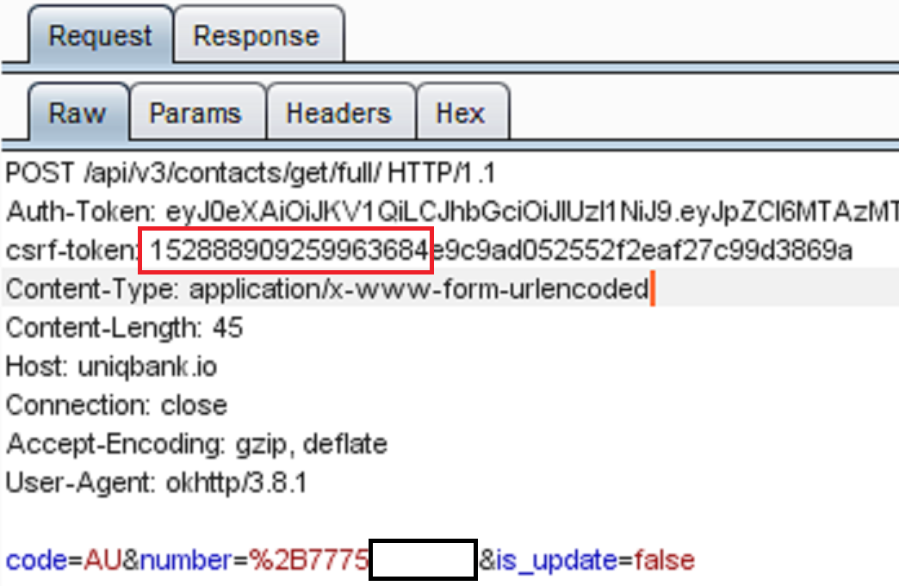
Что это напоминает?

Slide 21
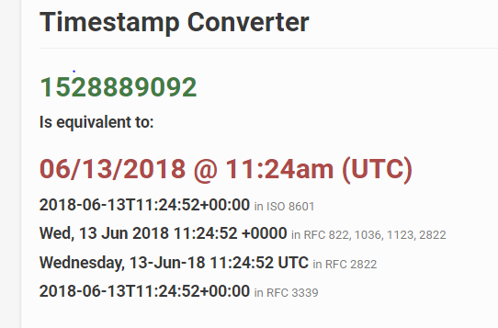
Похоже на UNIX timestamp
Возьмем первые 10 цифр и сконвертируем

Slide 22
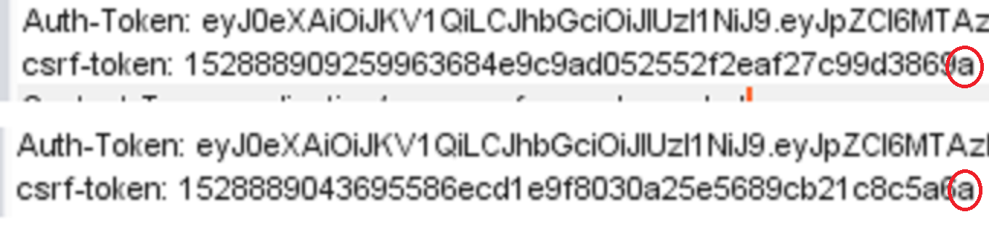
Если сделать несколько запросов, то можно заметить букву 'a' на конце

Slide 23
Что имеем в итоге?
Длина всей строки с csrf токеном равна 46
Первые 10 символов — время запроса
Последний символ — буква 'а'
Откуда берутся остальные 35 символов?
Для этого обратимся к исходникам

Slide 24
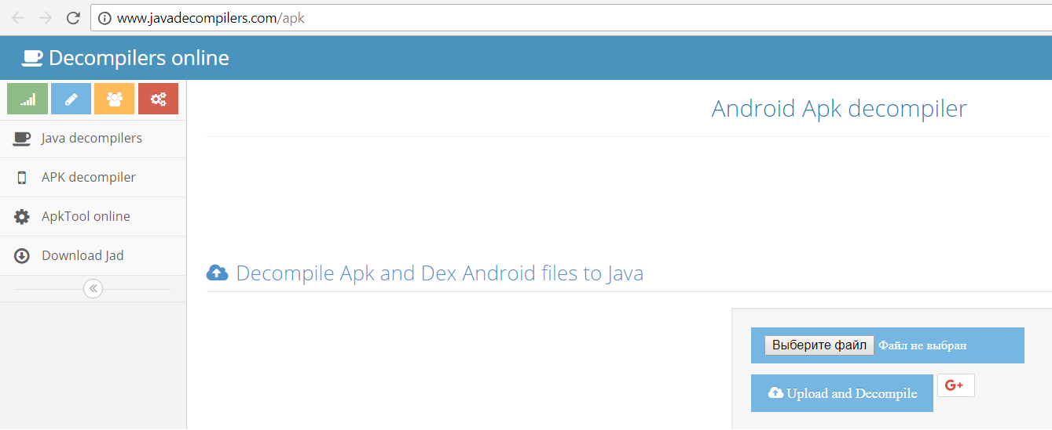
Скачиваем apk
Декомпилируем, чтобы получить исходный код на Java

Slide 25
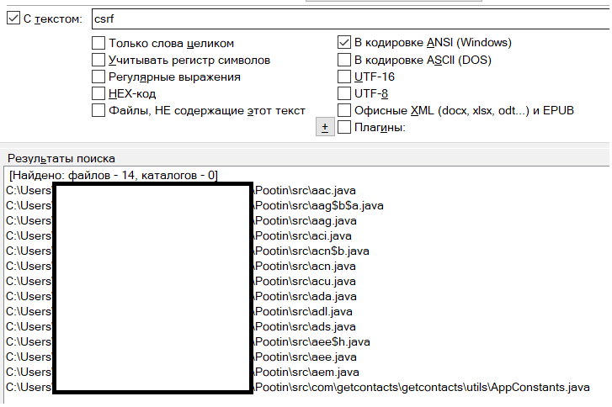
Делаем поиск строки 'csrf' по исходникам

Slide 26
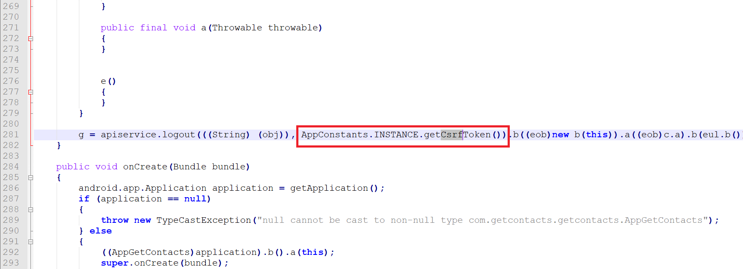
AppConstants.INSTANCE.getCsrfToken()

Slide 27
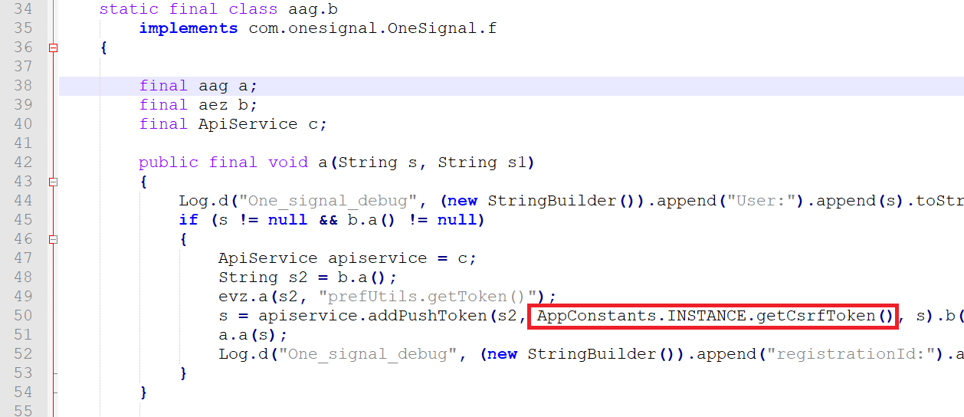
AppConstants.INSTANCE.getCsrfToken()

Slide 28
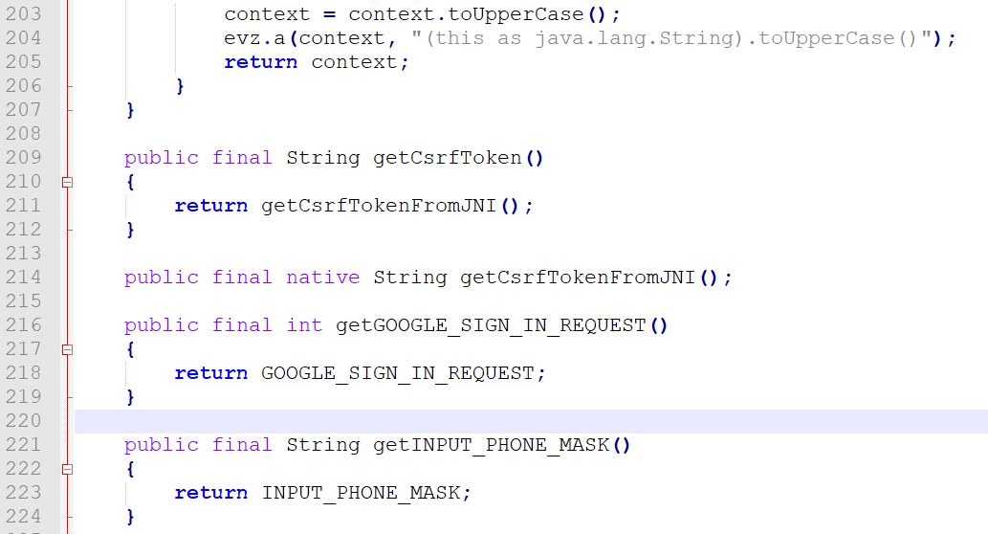
Откроем же наконец исходник AppConstant

Slide 29
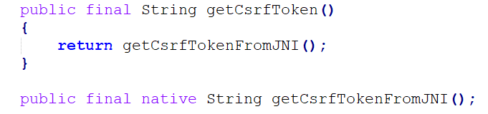
Внутри вызывается метод с модификатором native.
Модификатор native означает, что реализация метода находится в библиотеках, написанных на других языках.
Чтобы работать с такими библиотеками, используется механизм JNI (Java Native Interface).
Это значит, что приложение использует внешнюю библиотеку, которая генерит csrf токен.

Slide 30
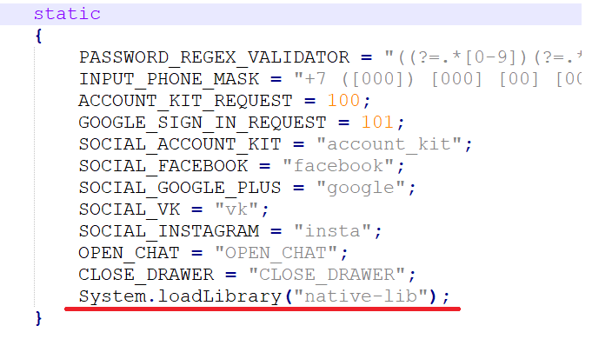
Делаем поиск по исходникам по слову 'loadlibrary' или же 'lib', в надежде найти место, где подгружаются какие-нибудь библиотеки.

Slide 31
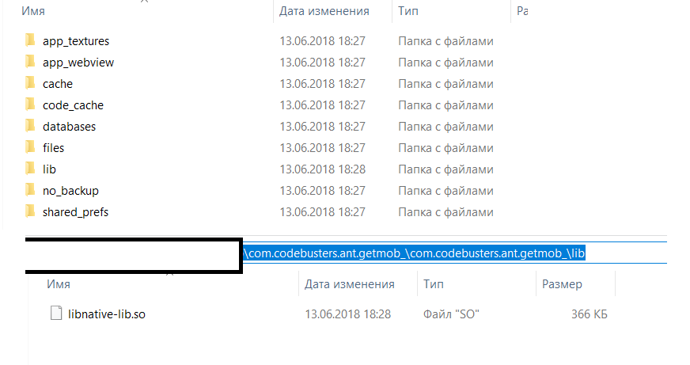
Или же тупо распаковываем apk и смотрим папку lib

Slide 32
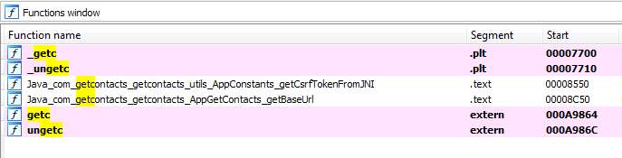
Открываем библиотеку в IDA
Открываем окно Functions (Shift + F3)
Видим нашу функцию

Slide 33
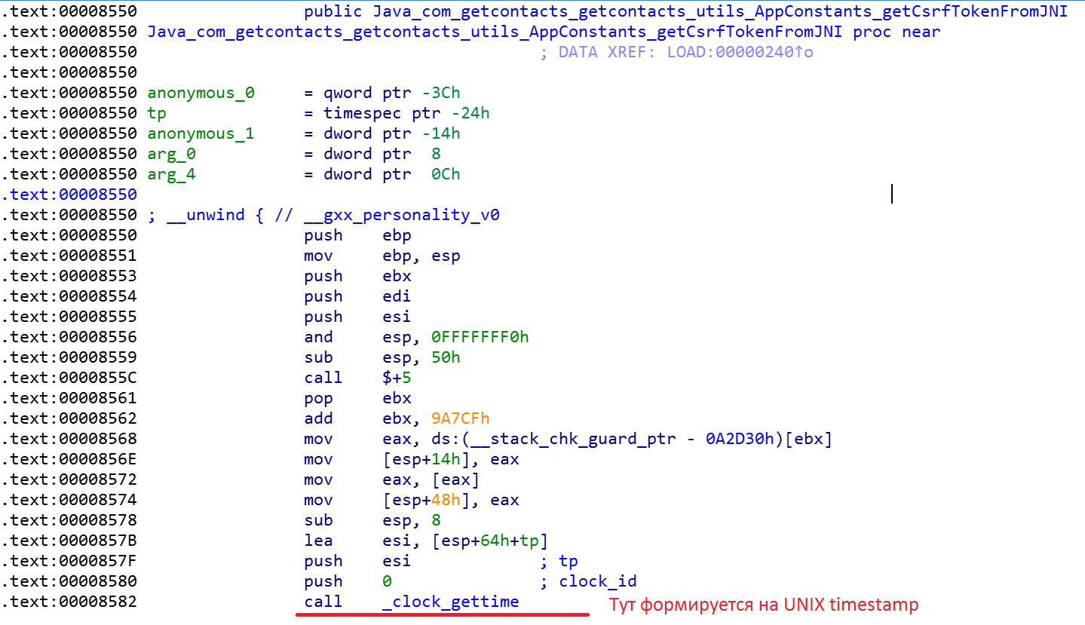
Тело функции

Slide 34
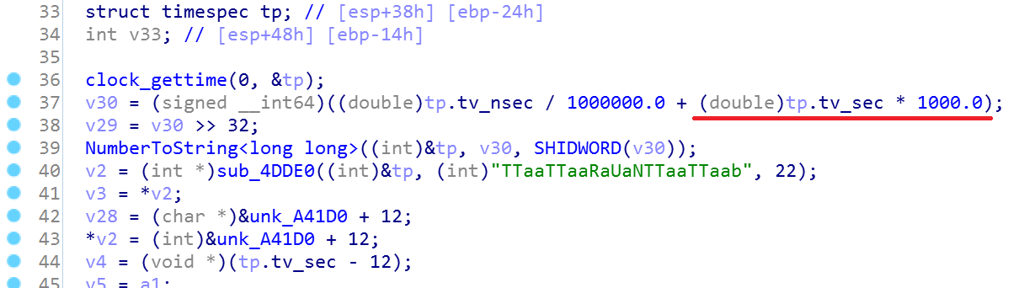
После того, как мы получил UNIX timestamp, мы умножаем его на 1000, чтобы получить милисекундную часть. Поэтому наш timestamp становится длиной 13 символов.

Slide 35
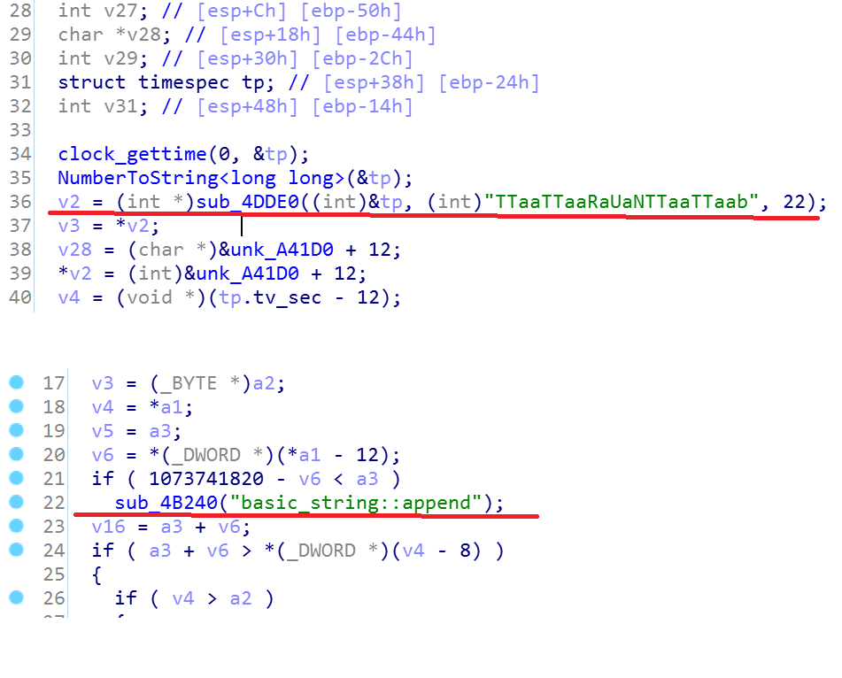

Slide 36
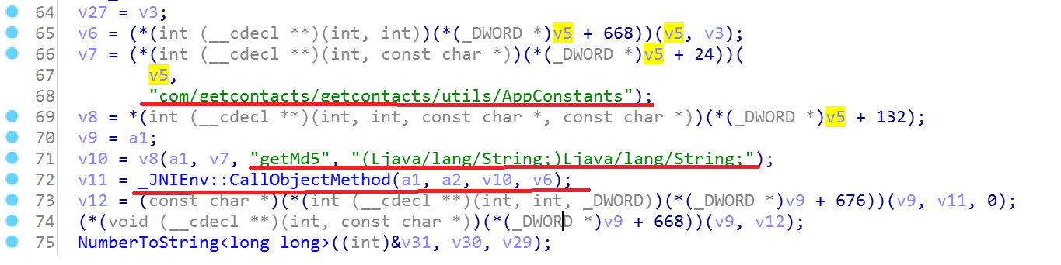
На предыдущем шаге мы соединили timestamp (включая секунды) с "TtaaTTaaRaUaNTTaaTTaab".
Затем вызываем метод getMd5() из AppConstants, хэшируем результирующую строку. В итоге получаем 32 байта хэша.

Slide 37

Длина всей строки с csrf токеном равна 46
Первые 10 символов — время запроса
Последний символ — буква 'а'
Откуда берутся остальные 35 символов?
Ответ:
32 символа — md5 хэш (timestamp + constant string)
3 символа — секунды у timestamp

Slide 38
Итоговый скрипт
salt = r"TTaaTTaaRaUaNTTaaTTaab"
def getSalt():
ts = int(time.time()*1000)
h = hashlib.md5()
h.update(b"%d%s" % (ts, salt.encode()))
return "%d%sa" % (ts, h.hexdigest())

